Slide 1
ОРГАНИЗАЦИЯ НАУЧНО-ИССЛЕДОВАТЕЛЬСКОЙ И РЕДАКЦИОННО-ИЗДАТЕЛЬСКОЙ РАБОТЫ В КОСТАНАЙСКОЙ АКАДЕМИИ МВД РЕСПУБЛИКИ КАЗАХСТАН ИМЕНИ ШРАКБЕКА КАБЫЛБАЕВА

Slide 2
Любому казахстанцу, как и нации в целом,
необходимо обладать набором качеств,
достойных XXI века.
И среди безусловных предпосылок этого
выступают такие факторы,
как компьютерная грамотность,
знание иностранных языков,
культурная открытость.
Статья Главы государства Н.А. Назарбаева
"Взгляд в будущее: модернизация общественного сознания«
12 апреля 2017 г.

Slide 3
В соответствии с требованиями пунктов 85 и 86 Приказа МВД Республики Казахстан от 13 января 2016 года №23 «Правила деятельности военных, специальных учебных заведений Министерства внутренних дел Республики Казахстан» Научно-исследовательская работа является составной частью деятельности Академии, неразрывно связанной с учебно-воспитательным процессом, которая способствует повышению научной квалификации профессорско-преподавательского состава и улучшению качества подготовки специалистов для органов внутренних дел Республики Казахстан.
НИР Академии направлена на обеспечение интеграции науки, образования и практической деятельности подразделений и ведомств МВД, развитие на этой основе научно-образовательного процесса, повышение конкурентоспособности научных исследований и инновационной деятельности.

Slide 4
Всего за отчетный период курсантами было написано

Slide 5
Принято участие в конференциях, круглых столах, дебатных турнирах

Slide 6
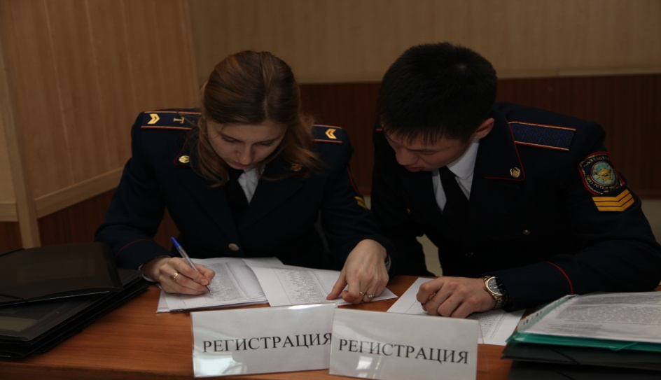
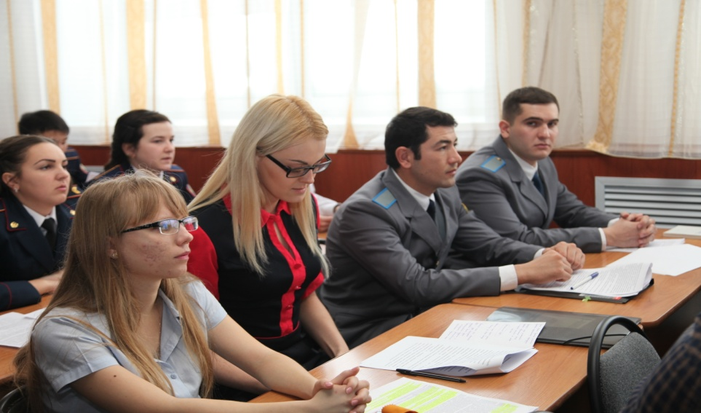
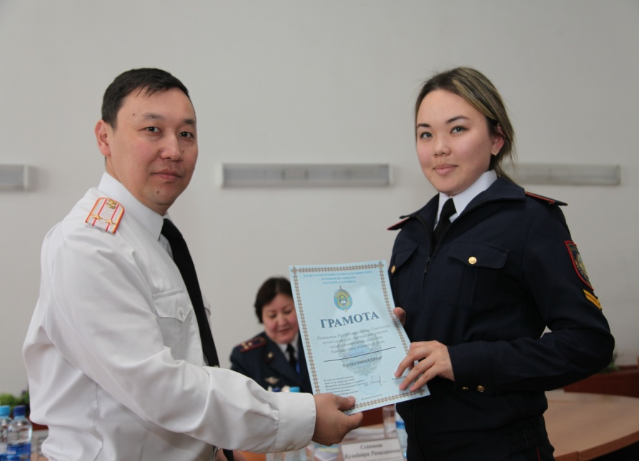
4 декабря 2015 год научно-теоретическая конференция, посвященная Дню Независимости Республики Казахстан

Slide 7
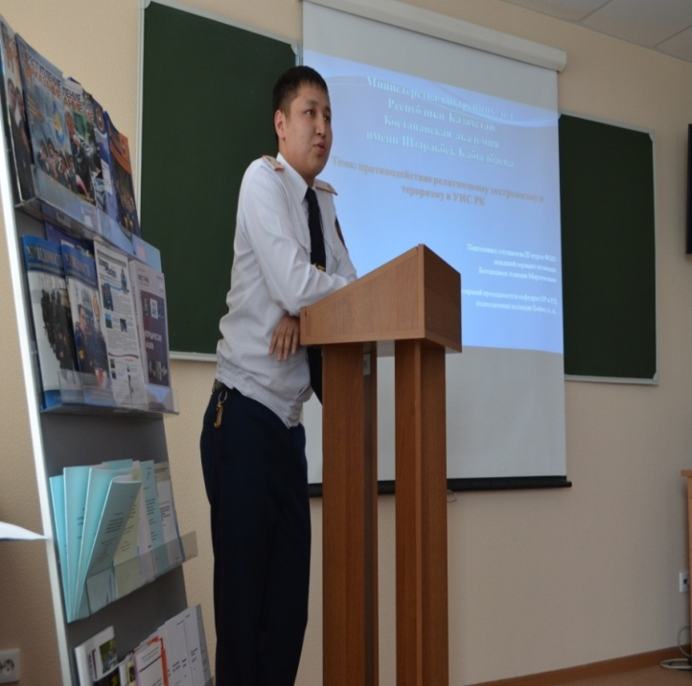
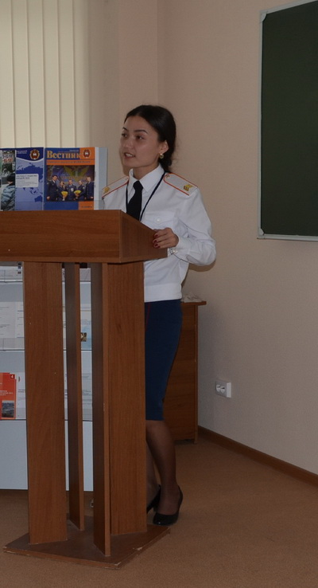
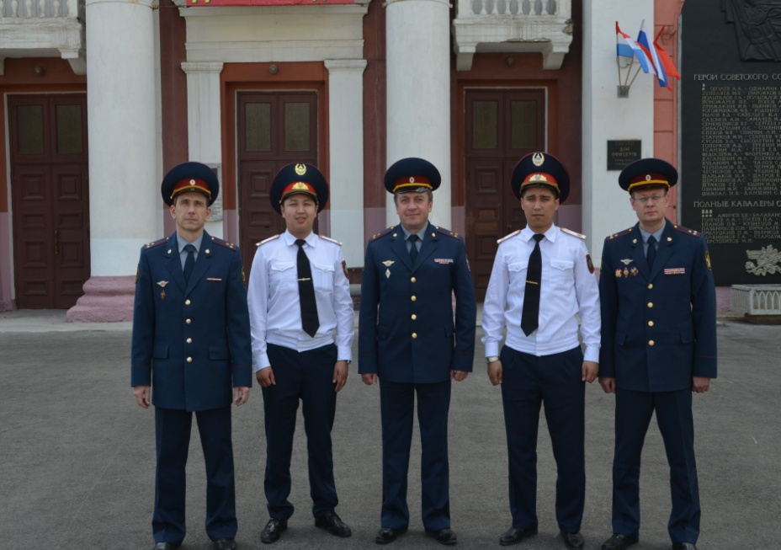
18-23 мая 2015 г. ФКОУ ВПО Пермский институт ФСИН России II международный фестиваль курсантов, студентов и слушателей «Пермский период»

Slide 8
IV Международный конкурс эссе на тему: «Уголовно-исполнительная система в России и за рубежом: прошлое, настоящее, будущее», проходившего в 2016 году в Пермском институте ФСИН России среди курсантов ведомственных образовательных учреждений»

Slide 9
14 -18 марта 2016 год в Академии ФСИН России (г. Рязань) состоялась V международная неделя творчества «Виват, курсанты!».

Slide 10
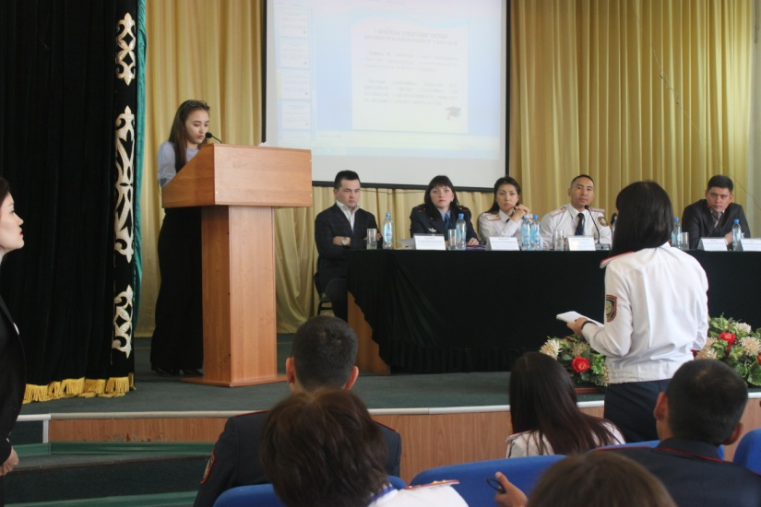
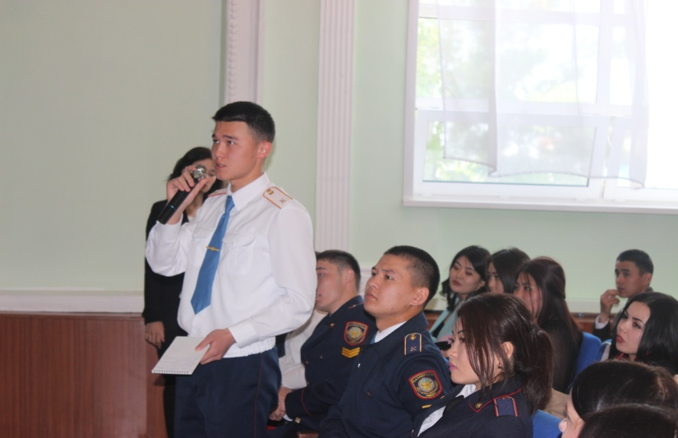
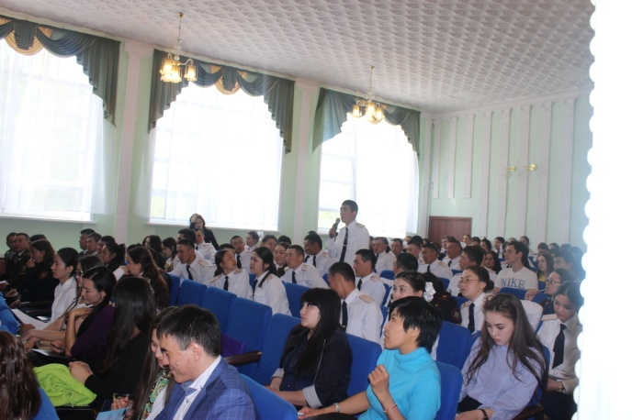
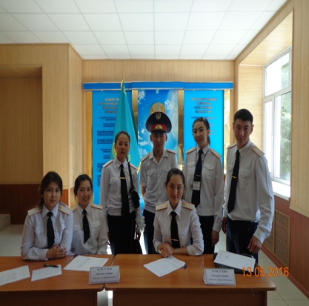
13 мая 2016 год Международная научно-теоретическая конференция курсантов и студентов высших учебных заведений, посвященная 25-летию органов внутренних дел Республики Казахстан «Наука глазами молодежи».

Slide 11
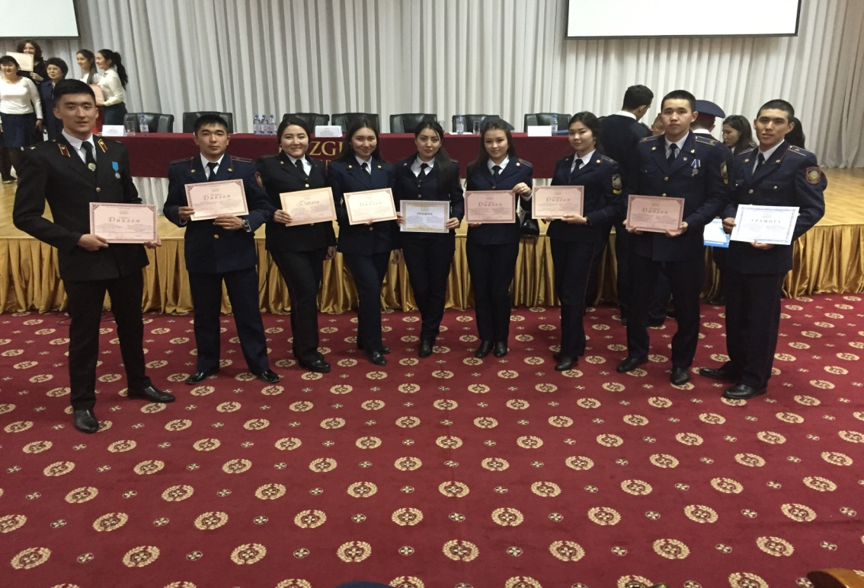
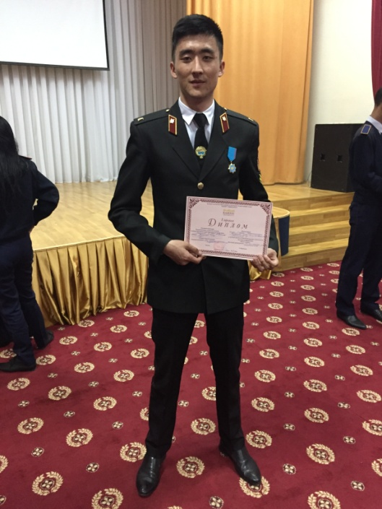
15 апреля 2016 года в Казахском государственном юридическом университете состоялась Республиканская научная студенческая конференция на тему «Шаги в науку».

Slide 12
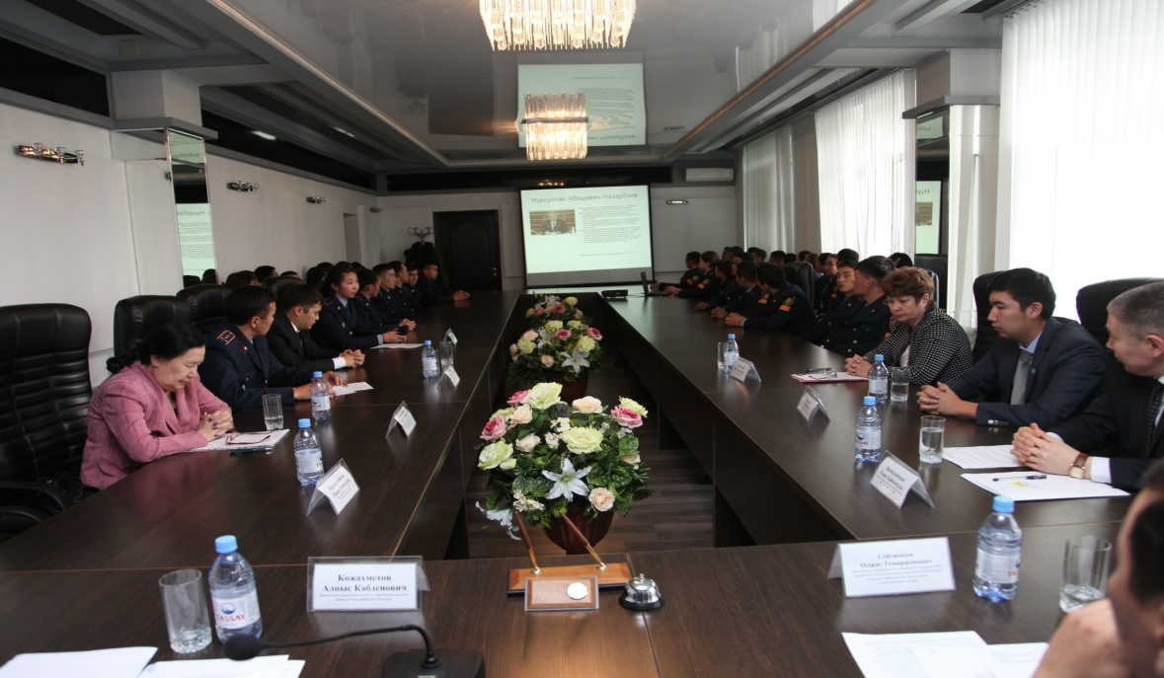
20 сентября 2016 года в целях реализации совместного плана мероприятий Костанайского областного филиала партии «Нур Отан» и Костанайской областной Ассамблеи народа Казахстана на базе Академии был проведен круглый стол, посвященный Манифесту «Мир–XXI век», глобальной инициативы Елбасы по безъядерному миру

Slide 13
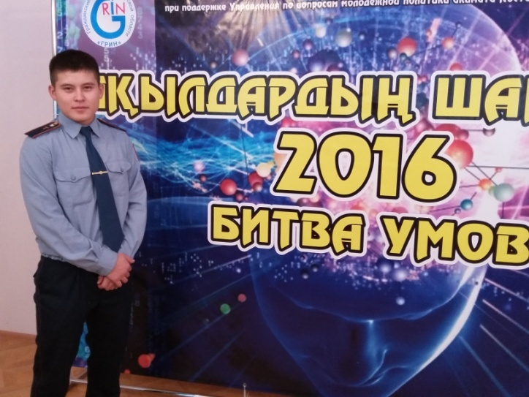
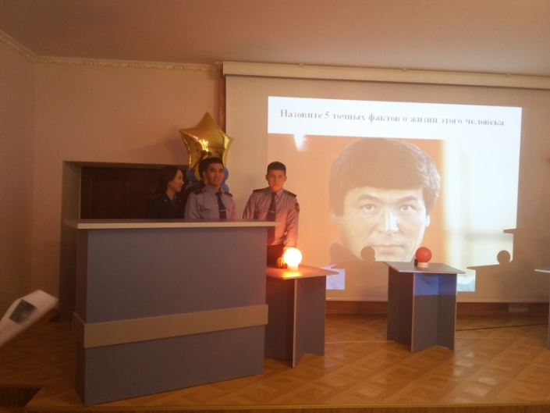
26 октября 2016 года в Доме культуры «Мирас» была проведена интеллектуальная игра «Битва умов», проводимая ОФ «Гражданский альянс Костанайской области «ГрИн» совместно с Молодежным Ресурсным центром при поддержке Управления по вопросам Молодежной политики акимата Костанайской области

Slide 14
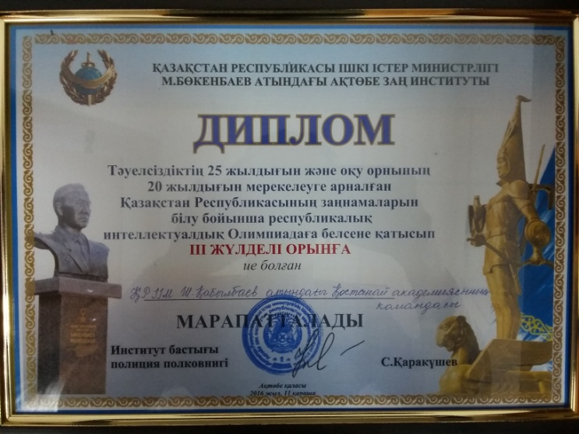
11 ноября 2016 года в Актюбинском юридическом институте имени
М. Бокенбаева проведена Олимпиада посвященная 25- летию Независимости Республики Казахстан и 20-летию становления института

Slide 15
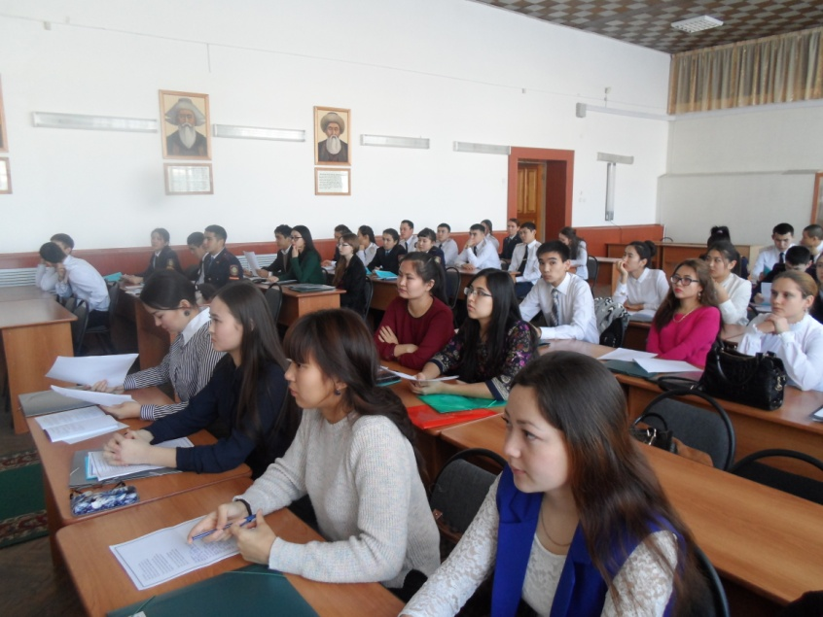
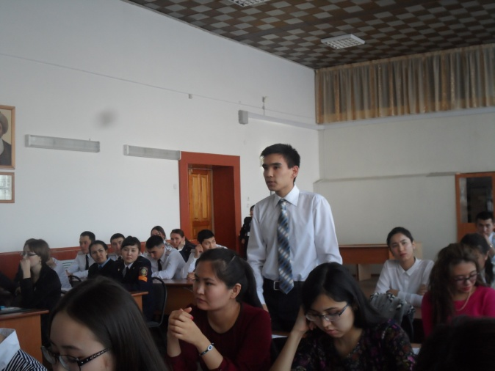
9 декабря 2016 года в Костанайской академии МВД Республики Казахстан имени Ш. Кабылбаева прошла научно-теоретическая конференция, посвященная 25-летию Независимости Республики Казахстан

Slide 16
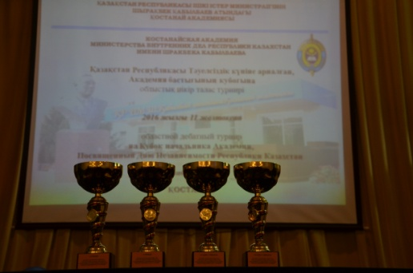
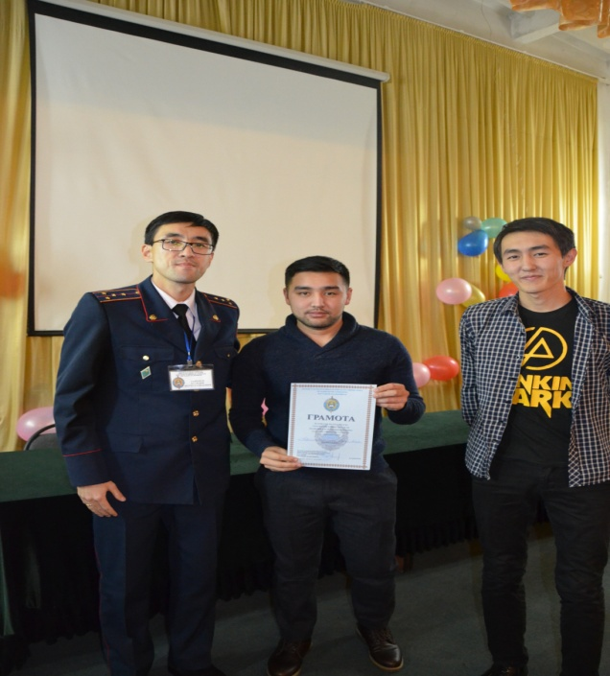
11 декабря 2016 года в Академии состоялся областной дебатный турнир на Кубок начальника Академии посвященный дню Независимости Республики Казахстан

Slide 17
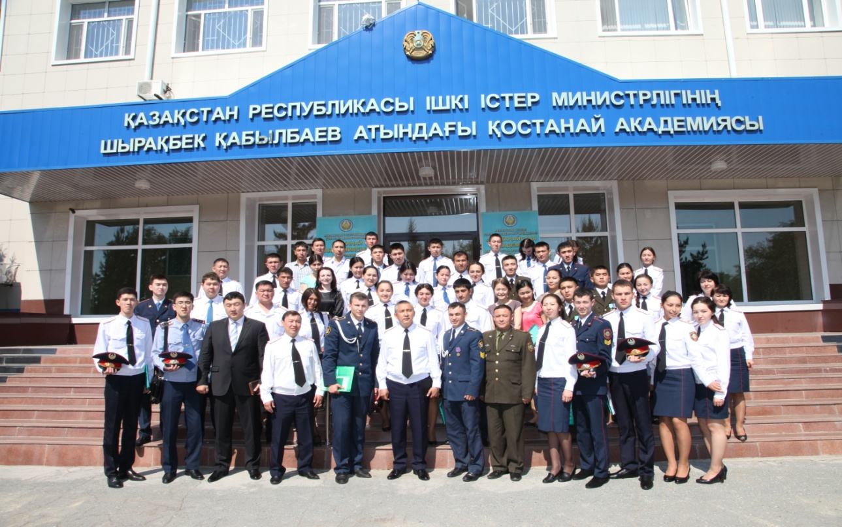
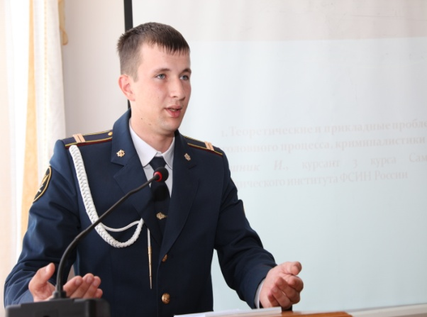
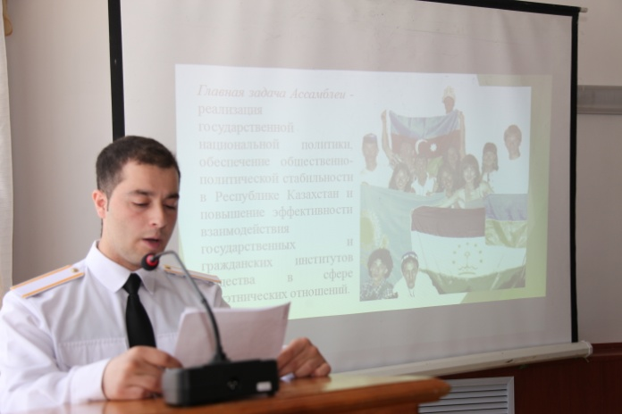
12 мая 2017 г. Международная научно-теоретическая конференция курсантов и студентов высших учебных заведений, посвященная 25-летию органов внутренних дел Республики Казахстан «Наука глазами молодежи»

Slide 18
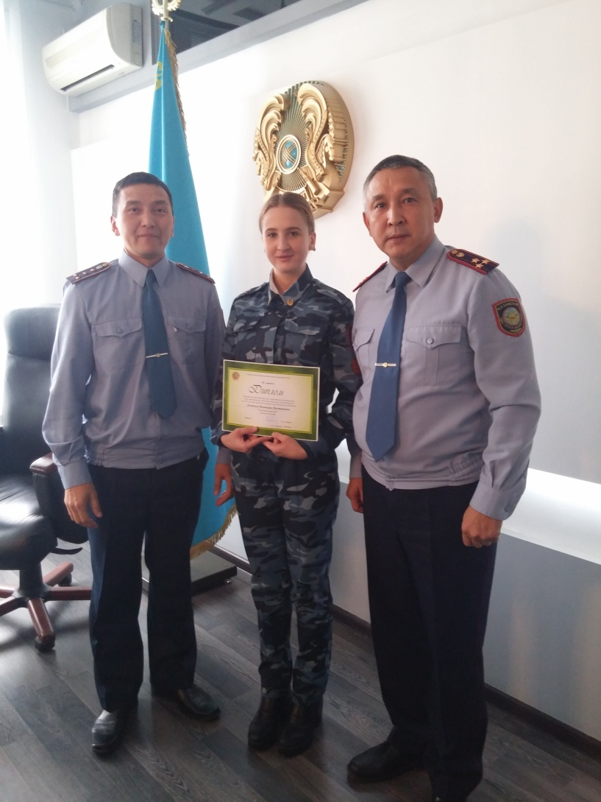
Республиканский конкурс научно-исследовательских работ студентов и курсантов высших учебных заведений, организуемый МОН Республики Казахстан

Slide 19
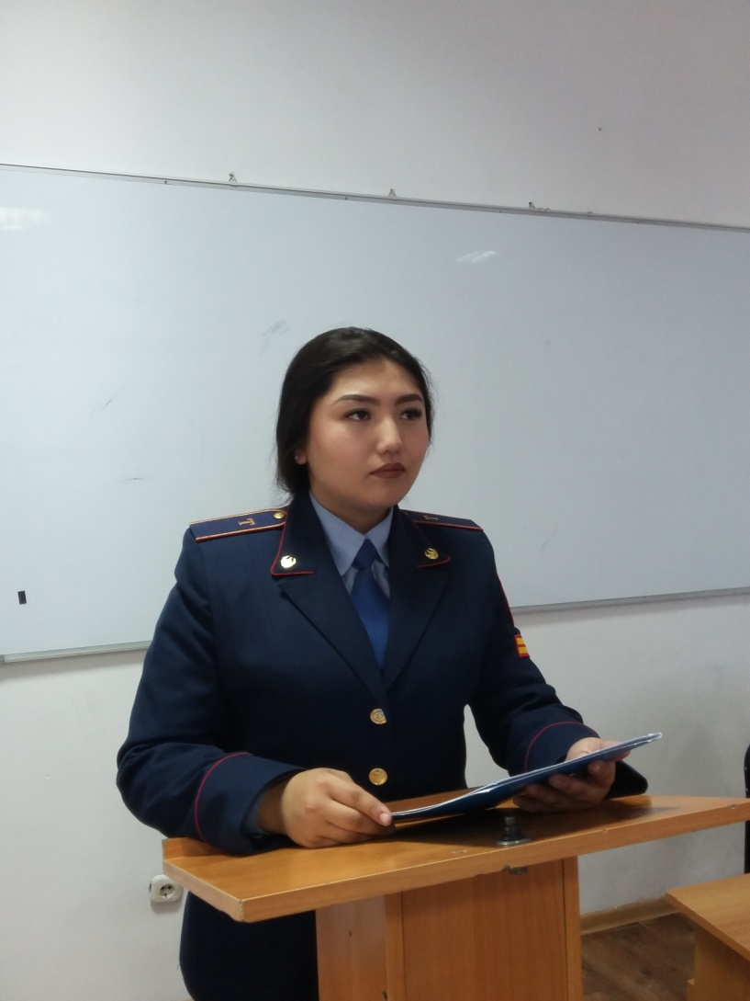
Конкурс на лучшую научную работу среди слушателей и курсантов учебных заведений МВД Республики Казахстан

Slide 20
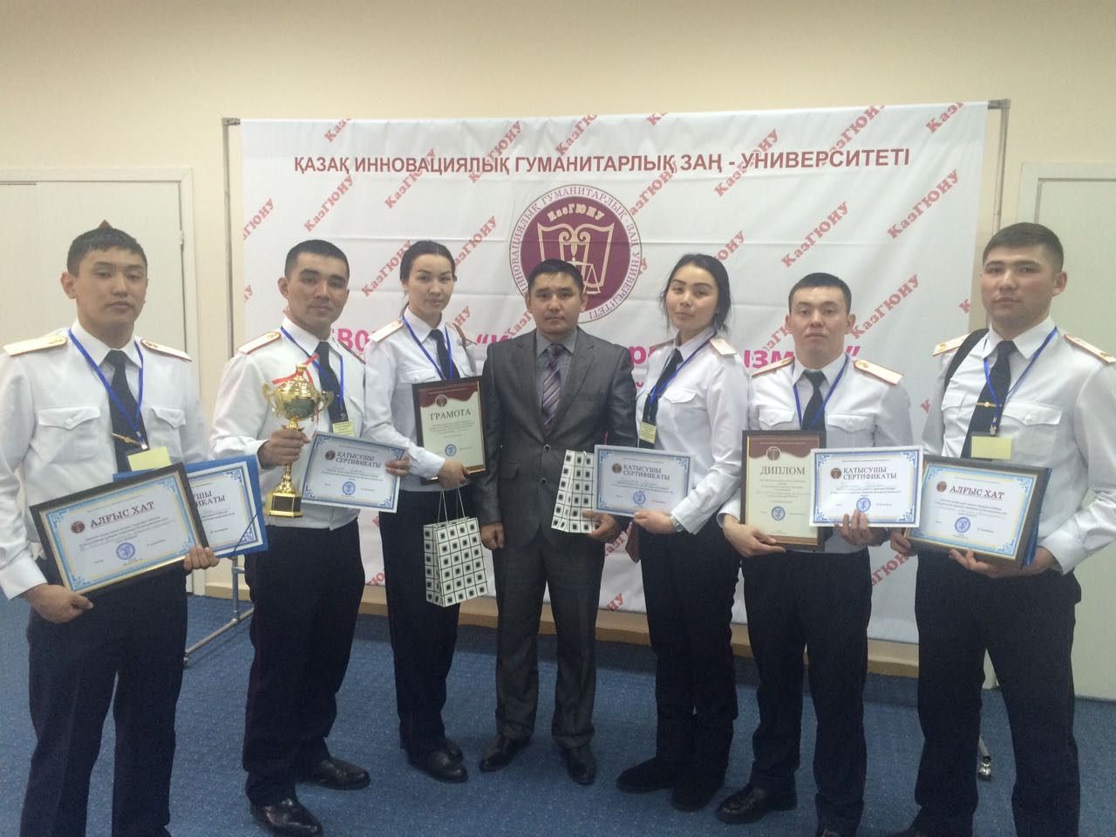
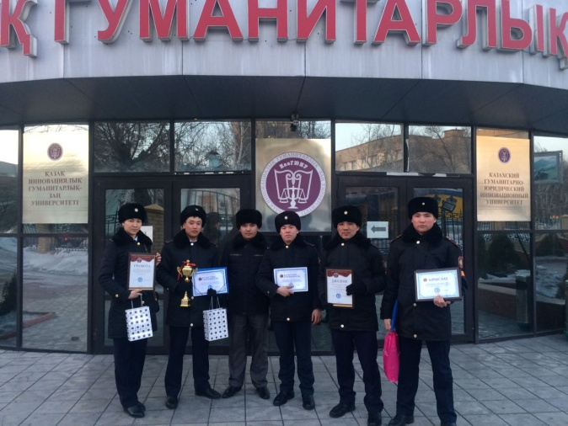
27-28 февраля 2017 г. в Казахском гуманитарно-юридическом инновационном университете в г. Семей ВКО РК состоялась 4-ая правовая олимпиада курсантов, слушателей и студентов, членов РУМС по специальности «Правоохранительная деятельность»

Slide 21
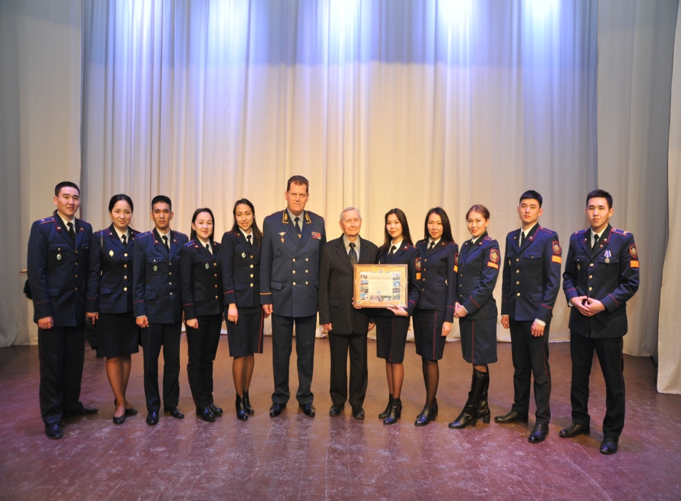
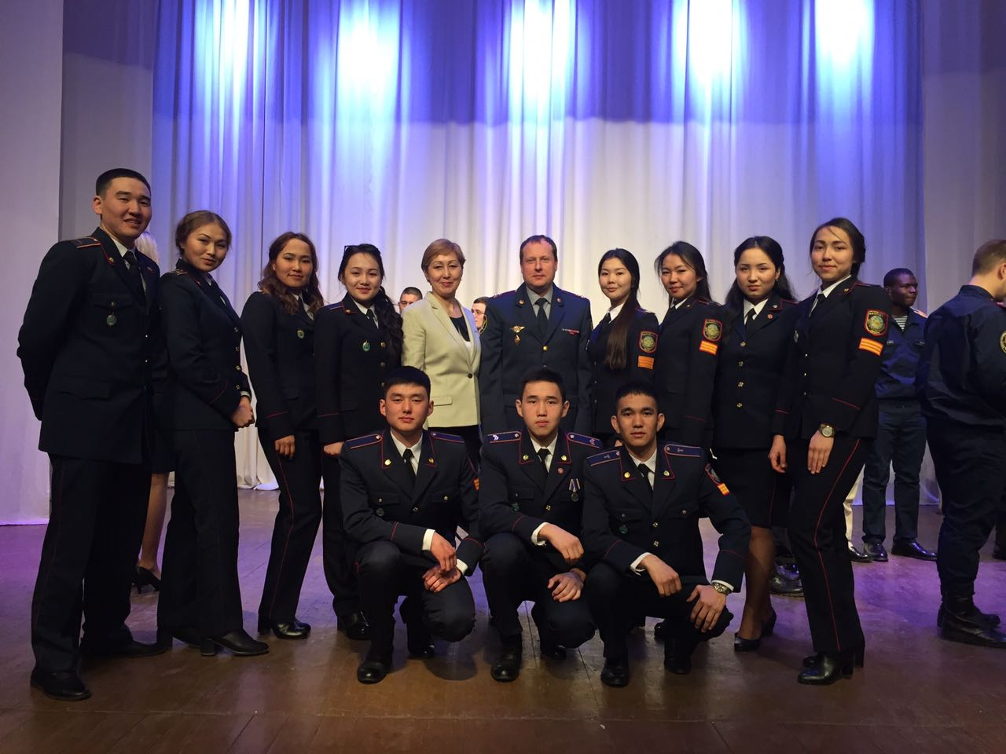
С 20 по 24 марта 2017 г. в Академии ФСИН России (г. Рязань) состоялась VI международная неделя творчества «ВИВАТ, КУРСАНТЫ!»

Slide 22
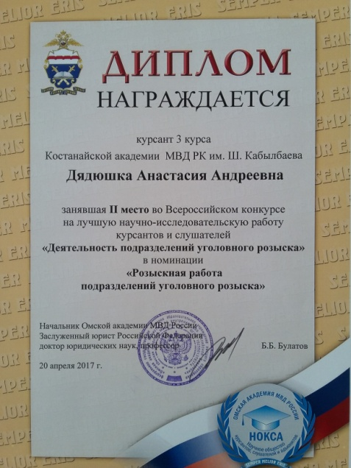
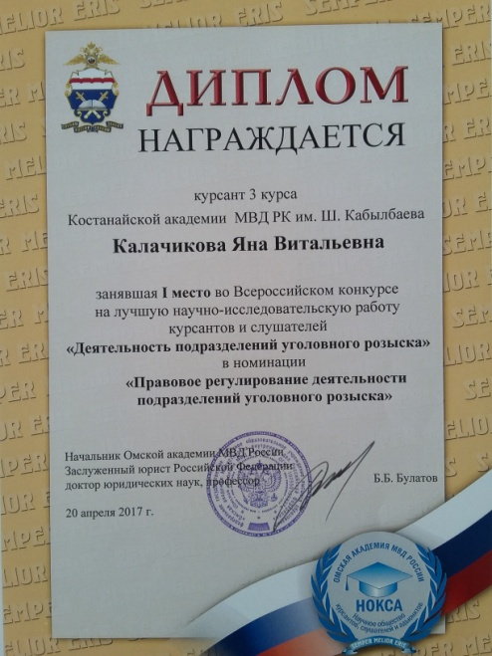
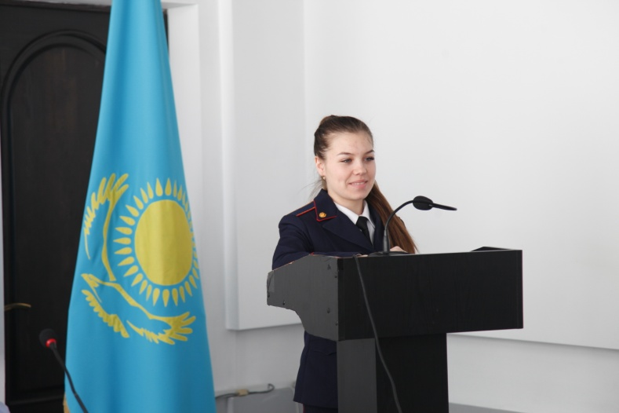
20 апреля 2017 г. в Омской академии МВД России состоялся финальный тур Всероссийского конкурса (с междунароодным участием) на лучшую научно-исследовательскую работу курсантов и слушателей образовательных организаций МВД России «Деятельность подразделений уголовного розыска»

Slide 23
25 апреля 2017 г. Самарский юридический институт Федеральной службы исполнения наказаний провел Международную научную конференцию адъюнктов, аспирантов, курсантов и студентов «Проблемы и перспективы развития уголовно-исполнительной системы России на современном этапе»

Slide 24
12 мая 2017 г. в Костанайской академии МВД Республики Казахстан им. Ш. Кабылбаева состоялась Международная научно-теоретическая конференция курсантов и студентов высших учебных заведений, посвященная 25-летию органов внутренних дел Республики Казахстан «Наука глазами молодежи».

Slide 25
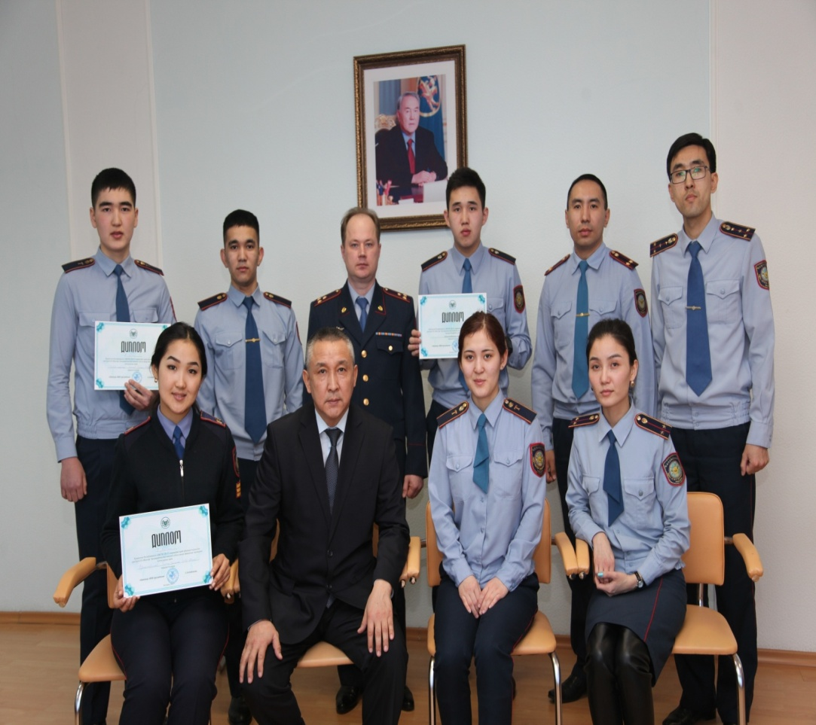
10 декабря 2017 год проведен Областной дебатный турнир на Кубок начальника Академии, посвященный Дню Независимости Республики Казахстан и 25-летию органов внутренних дел Республики Казахстан

Slide 26
Человеческий капитал – основа модернизации.
Новое качество образования.
В высшем образовании нужно увеличить число выпускников, обученных информационным технологиям, работе с искусственным интеллектом и «большими данными».
При этом следует развивать вузовскую науку с приоритетом на исследования в металлургии, нефтегазохимии, АПК, био- и IT-технологиях.
Требуется осуществить поэтапный переход на английский язык прикладных научных исследований.
Вузам необходимо активно реализовывать совместные проекты с ведущими зарубежными университетами и исследовательскими центрами, крупными предприятиями и ТНК.
Софинансирование со стороны частного сектора должно стать обязательным требованием для всех прикладных научно-исследовательских разработок.
Нужно выстроить системную политику по поддержке наших молодых ученых с выделением им квот в рамках научных грантов.

Slide 27
К сфере образования пора относиться как к отдельной отрасли экономики со своими инвестиционными проектами и экспортным потенциалом.
Необходимо законодательно закрепить академическую свободу вузов, предоставив им больше прав создавать образовательные программы.
Требуется усилить переподготовку преподавателей, привлекать зарубежных менеджеров в вузы, открывать кампусы мировых университетов.
Наращивание потенциала нации требует дальнейшего развития нашей культуры и идеологии. Смысл «Рухани жаңғыру» именно в этом.
Идеалом нашего общества должен стать казахстанец, знающий свои историю, язык, культуру, при этом современный, владеющий иностранными языками, имеющий передовые и глобальные взгляды.
Из Послания Президента
Республики Казахстан Н. Назарбаева
народу Казахстана. 10 января 2018 г.

Slide 28
В соответствии Приказом МВД Республики Казахстан от 23 июля 2014 года №455 «Об утверждении Инструкции по организации научно-исследовательской деятельности в системе органов внутренних дел Республики Казахстан» в числе основных приоритетов Академии следует отметить научное и научно-методическое обеспечение оперативно-служебной деятельности ОВД и внедрение результатов научных исследований в практическую деятельность и в учебно-воспитательный процесс.

Slide 29
Научно-исследовательская работа Академии включает:
проведение поисковых научно-исследовательских работ, направленных на решение задач практической деятельности подразделений и ведомств МВД;
научное, научно-методическое, информационно-аналитическое обеспечение нормотворческой и практической деятельности подразделений и ведомств МВД;
исследование и разработку теоретических и методологических основ развития высшего, послевузовского и дополнительного образования;
внедрение результатов научных исследований в учебный процесс и практику;
организацию и руководство научно-исследовательской работы обучающихся;
осуществление международного сотрудничества.

Slide 30
Краткие итоги научной деятельности.
В Академии в 2015-2017 гг. проводились научные исследования по 26 темам поисковых исследований (из них 13 тем по заказу МВД, 20 – инициативных).
В 2015-2016 гг. - по 3 темам согласно Плану научных исследований МВД на 2015-2016 гг., 3 темы были завершены в 2016 году. Заказчиками выступили: КУИС МВД РК (2 темы), Главное командование Национальной гвардии РК (1 тема).
В 2017 г. - по 2 темам согласно Плану научных исследований МВД на 2017 г., 2 темы были завершены в 2017 году. Заказчиками выступили: Департамент криминальной полиции МВД РК (1 тема), Департамент собственной безопасности МВД РК (1 тема).
В 2015-2017 гг. научная работа осуществлялась по 20 инициативным темам исследований Академии.

Slide 31
В рамках реализации научно-исследовательской работы Академии в 2015-2017 гг. были получены следующие результаты:

Slide 32
В 2015 году получено 147 актов внедрения

Slide 33
В 2016 году получено 100 актов внедрения

Slide 34
В 2017 году получено 243 актов внедрения

Slide 35
Подготовлено сборников научных трудов, учебников, учебных пособий и другой учебно-методической литературы

Slide 36
Подготовлено научных статей

Slide 37
В Академии проведено и принято участие на конференциях, семинарах, круглых столах и других мероприятиях:

Slide 38
Профессорско-преподавательской состав и научные сотрудники Академии принимают активное участие в подготовке предложений в законопроекты и нормативно-правовые акты Республики Казахстан. В 2017 году подготовлены и направлены 8 предложений в нормативно-правовые акты Республики Казахстан.

Slide 39
На сегодняшний день научный потенциал Академии
Общий процент остепененности составляет 49 %.

Slide 40
В целом, необходимо продолжить наращивание научного потенциала учебного заведения за счет более активного привлечения ученых, практических работников в Академию, учитывая при этом особенности прохождения службы в ОВД, создания для них благоприятных условий.

Slide 41
.
В соответствии с требованиями пунктов 96, 97,98 Приказа МВД Республики Казахстан от 13 января 2016 года №23 «Правила деятельности военных, специальных учебных заведений Министерства внутренних дел Республики Казахстан» Академия осуществляет международное сотрудничество в области подготовки кадров, научной и педагогической деятельности.
Международное сотрудничество осуществляется в соответствии с международными договорами Республики Казахстан, соглашениями, заключенными МВД Республики Казахстан с соответствующими учреждениями зарубежных государств, прямыми двусторонними договорами, заключенными Академией по согласованию с МВД Республики Казахстан.

Slide 42
По состоянию на 2017 год Академией заключены 22 договора о международном сотрудничестве с зарубежными партнерами, из них 5 договоров заключены в 2017 году (Краснодарский университет МВД России, Академия МВД Республики Беларусь, Академия МВД Республики Таджикистан, Владимирский юридический институт ФСИН России, Дальневосточный юридический институт МВД России).

Slide 43
- Соглашение о сотрудничестве с Самарским юридическим институтом ФСИН России от 23 апреля 2008 г. (на неопределенный период);
Соглашение о сотрудничестве с Представительством PRI «Международная тюремная реформа» в Центральной Азии от 5 мая 2008 года;
Соглашение о сотрудничестве с Псковским филиалом Академии ФСИН России – 15 мая 2009 г. (на неопределенный период);
- Договор о сотрудничестве с Международной гуманитарной неправительственной организацией «СПИД Фонд Восток-Запад» от 2009 года;

Slide 44
- Соглашение о сотрудничестве с Вологодским институтом права и экономики ФСИН России от 25 сентября 2012г. (пролонгированный, на 5 лет);
- Соглашение о сотрудничестве с Воронежским институтом ФСИН России от 6 марта 2013г. (пролонгированный, на 5 лет);
- Соглашение о сотрудничестве с Академией права и управление ФСИН России (г. Рязань) от 13 июня 2013г. (пролонгированный, на 5 лет);
- Договор о сотрудничестве с Челябинским институтом экономики и права им. М.В. Ладошина - от 26 сентября 2013г. (на неопределенный срок);
- Соглашение о сотрудничестве с Кузбасским институтом ФСИН России – 6 марта 2013 г. (на неопределенный период);

Slide 45
- Соглашение о сотрудничестве с Институтом уголовно-исполнительной службы Украины (г. Киев) – от 26 сентября 2013г. (пролонгированный, на 5 лет);
- Соглашение о сотрудничестве с Кировским институтом повышения квалификации работников ФСИН России – от 11 мая 2014г. (пролонгированный, на 5 лет);
- Соглашение о сотрудничестве с Академией МВД Кыргызской Республики им. генерал-майора милиции Алиева Э.А. – от 6 июня 2014г. (пролонгированный, на 5 лет);
- Соглашение о сотрудничестве с Томским институтом повышения квалификации работников ФСИН России – от 10 сентября 2014г. (пролонгированный, на 5 лет).

Slide 46
- Протокол о сотрудничестве в области образовательной и научной деятельности с Барнаульским юридическим институтом МВД Российской Федерации – от 17.12.2015 г.
- Протокол о сотрудничестве в области образовательной и научной деятельности с Санкт-Петербургским университетом МВД Российской Федерации – от 02.03.2016г.;
- Протокол о сотрудничестве с Омской академией МВД Российской Федерации – от 30.04.2016 г.
- Соглашение о сотрудничестве с Пермским институтом ФСИН России – от 6 декабря 2016 года (пролонгированный, на 3 лет).
-Протокол о сотрудничестве с Краснодарским университетом МВД Российской Федерации – от 15.02.2017 г.

Slide 47
- Соглашение о сотрудничестве с Академией МВД Республики Беларусь – от 16.02.2017 г. (пролонгированный, на 5 лет);
- Соглашение о сотрудничестве с Академией МВД Республики Таджикистан – от 25.01.2017г. (пролонгированный, на 5 лет);
- Соглашение о сотрудничестве с Владимирским юридическим институтом ФСИН РФ – от 29.03.2017г. (пролонгированный, на 5 лет);
- Протокол о сотрудничестве с Дальневосточным юридическим институтом МВД Российский Федерации – от 25.05.2017г.
- Соглашение о сотрудничестве с Сибирским юридическим институтом МВД Российской Федерации – 23.10.2017г.

Slide 48
В настоящее время на согласование в ДКР МВД РК направлены международные договора с Тюменьским институтом повышения квалификации сотрудников МВД Российской Федерации, Академией МВД Республики Узбекистан, Образовательным комплексом полиции Республики Армения, Московским университетом МВД Российской Федерации имени В.Я. Кикотя, Всероссийским научно-исследовательским институтом МВД России.

Slide 49
Настоящее время в Костанайской академии МВД Республики Казахстан имени Шракбека Кабылбаева функционирует Совет молодых ученых. Положение о Совете молодых ученых рассмотрен и утвержден на заседании Ученого совета Академии (Протокол № 4 от 29.11.2017 г.). В магистратуре Академии проводится Научно-исследовательский семинар.

Slide 50
Решением Ученого совета Костанайской академии МВД Республики Казахстан имени Шракбека Кабылбаева от 26 апреля 2017 года (Протокол № 8), подготовленный комментарий был рекомендован к опубликованию в открытой печати. 31 июля текущего года научно – практический комментарий
к Закону Республики Казахстан «О пробации» был издан, объемом 15 п.л.

Slide 51
МЕЖДУНАРОДНЫЕ НАУЧНО-ПРАКТИЧЕСКИЕ КОНФЕРЕНЦИИ (2015-2017 гг.)

Slide 52
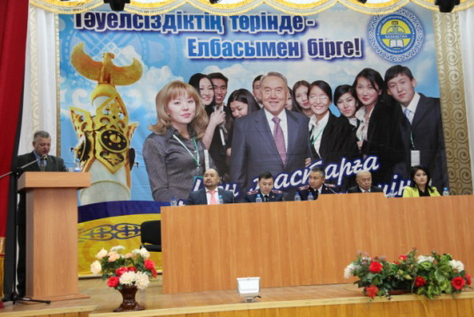
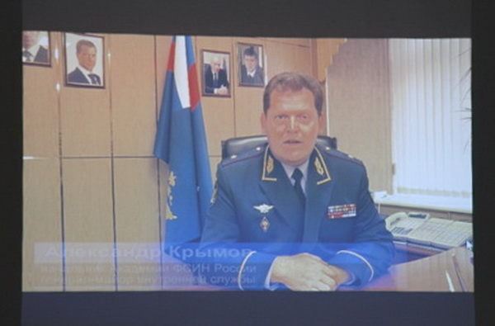
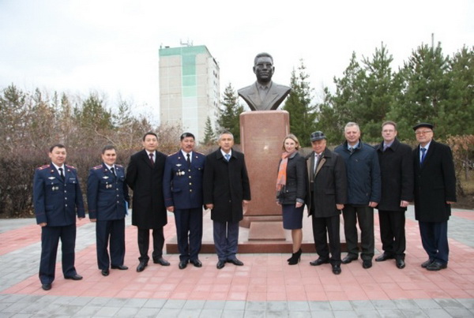
МЕЖДУНАРОДНАЯ НАУЧНО-ПРАКТИЧЕСКАЯ КОНФЕРЕНЦИЯ
«ПРИОРИТЕТНЫЕ НАПРАВЛЕНИЯ
РАЗВИТИЯ ПРАВОВОЙ СИСТЕМЫ КАЗАХСТАНА»
ПОСВЯЩЕННАЯ 20-ЛЕТИЮ КОНСТИТУЦИИ
РЕСПУБЛИКИ КАЗАХСТАН
30 октября 2015 г.

Slide 53
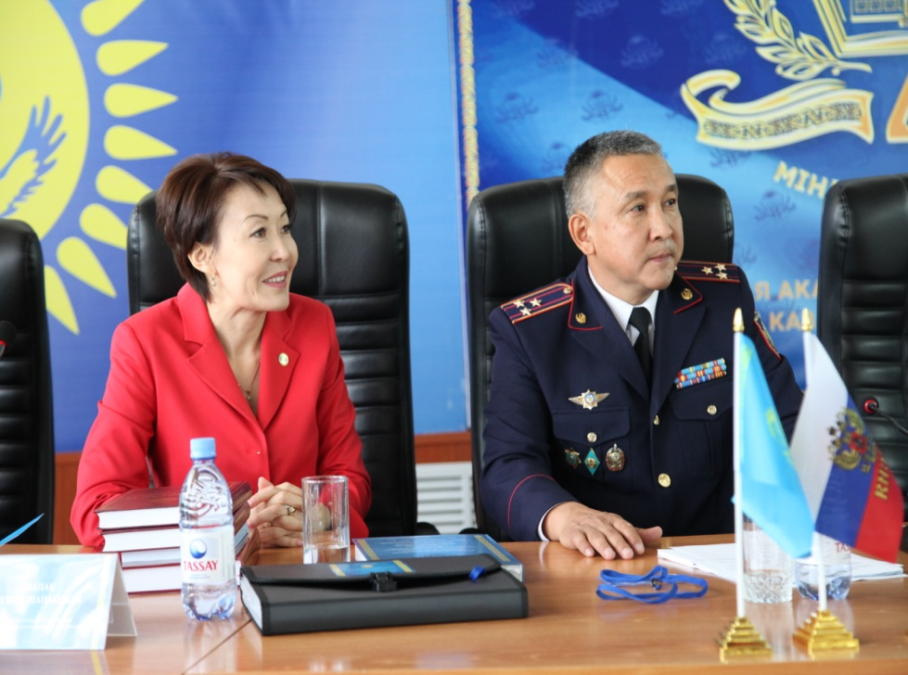
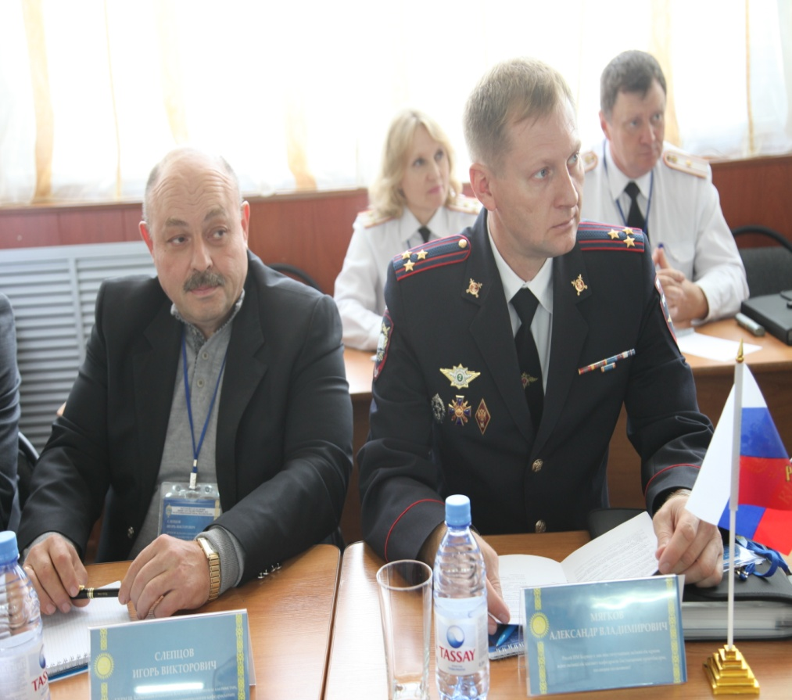
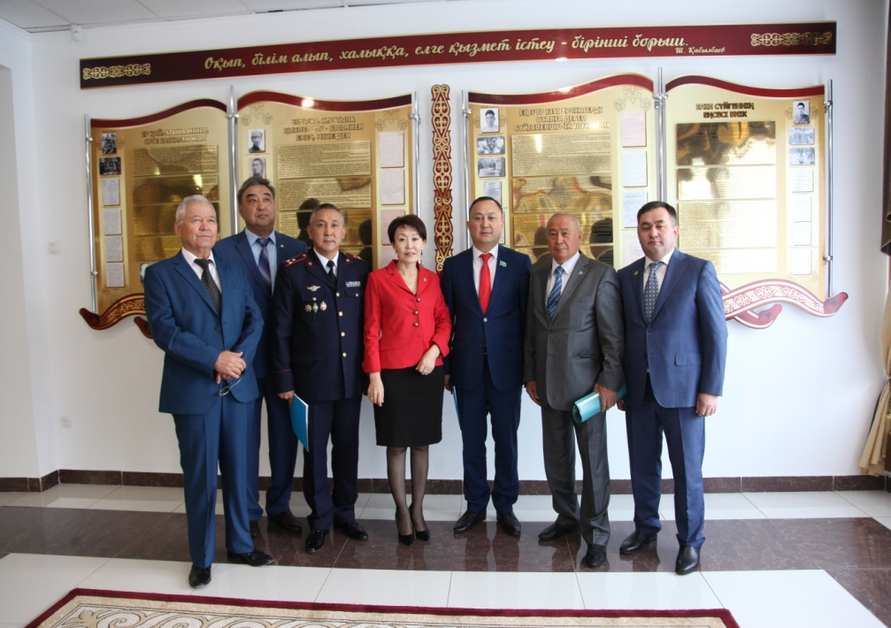
25 ЛЕТ НЕЗАВИСИМОСТИ РЕСПУБЛИКИ КАЗАХСТАН:
ИТОГИ И ПЕРСПЕКТИВЫ
МЕЖДУНАРОДНАЯ НАУЧНО- ПРАКТИЧЕСКАЯ КОНФЕРЕНЦИЯ,
ПОСВЯЩЕННАЯ 25-ЛЕТИЮ НЕЗАВИСИМОСТИ
РЕСПУБЛИКИ КАЗАХСТАН И 45- ЛЕТИЮ УЧЕБНОГО ЗАВЕДЕНИЯ
23 сентября 2016 года

Slide 54
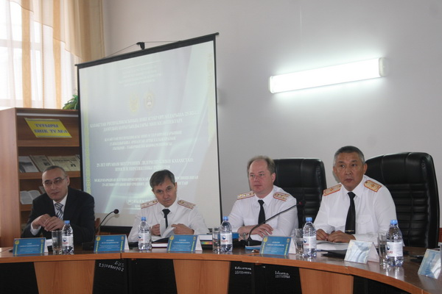
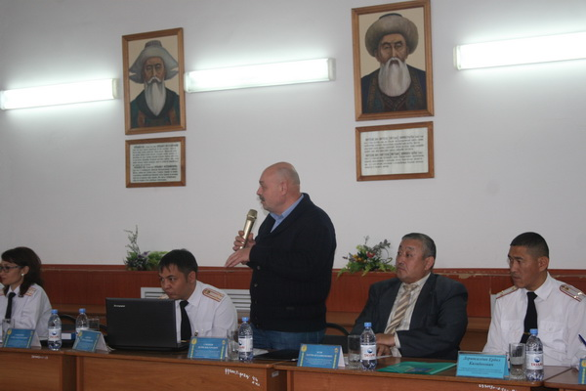
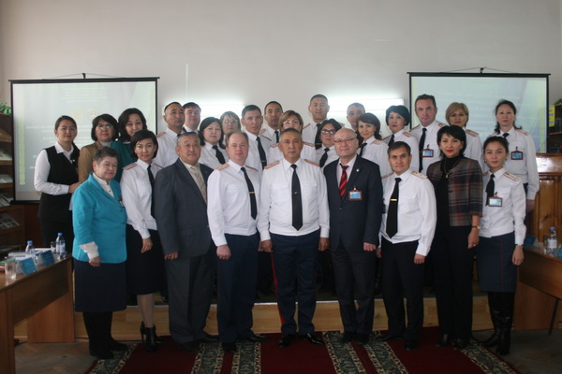
Международная научно-практическая конференция «25 лет органам внутренних дел Республики Казахстан: итоги и перспективы развития», посвященная 25-летию органов внутренних дел Республики Казахстан
27.10.2017 г.

Slide 55
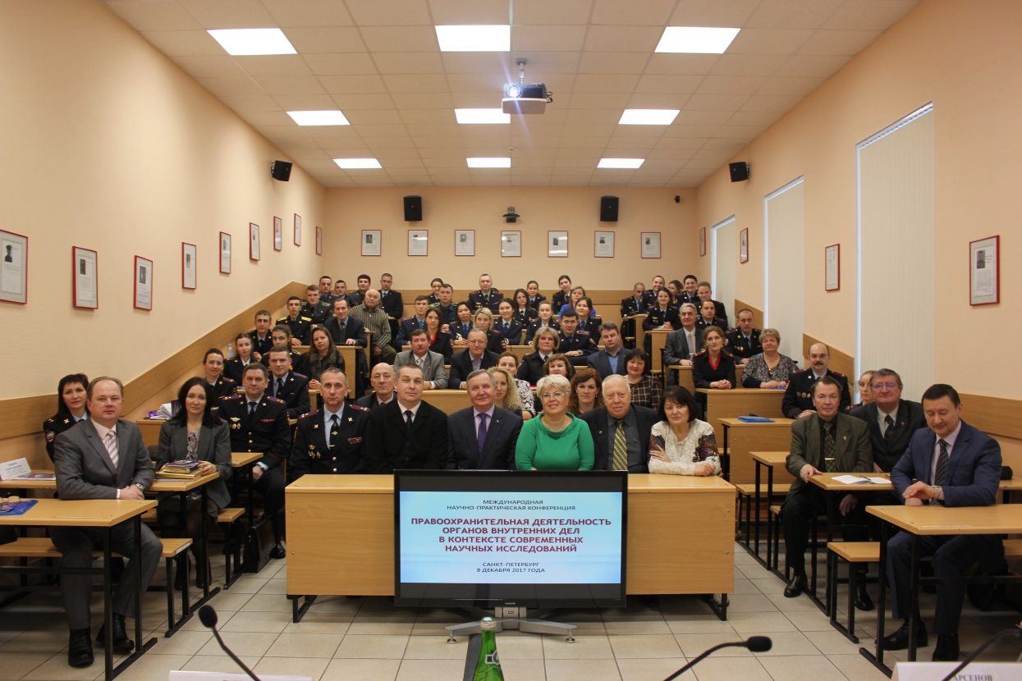
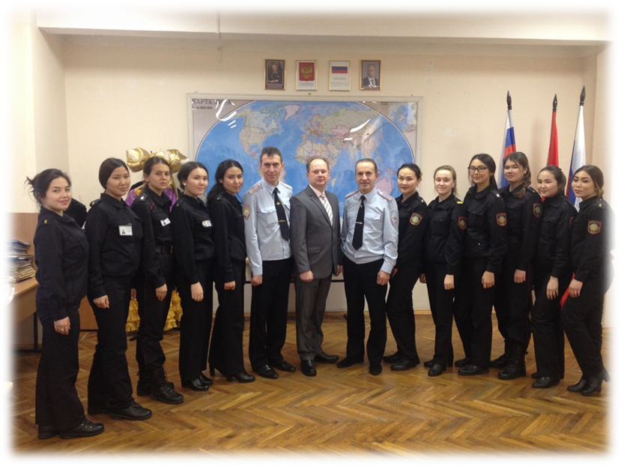
Санкт-Петербургский университет МВД Российской Федерации 8 декабря 2017 г.

Slide 56
В 2015 году Академия стала полноправным членом Международной Ассоциации Полицейских Академий (INTERPA). Международная ассоциация полицейских академий (INTERPA) учреждена при участии представителей 24 учреждений образования правоохранительного профиля из 22 стран мира.
В настоящее время членами Международной ассоциации полицейских академий являются 53 учебных заведения из 45 стран мира.

Slide 57
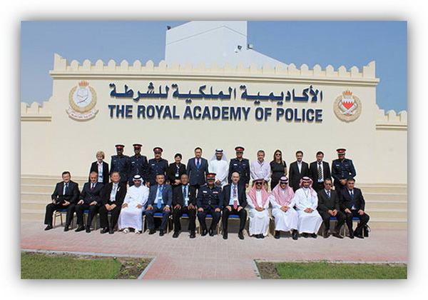

Slide 58
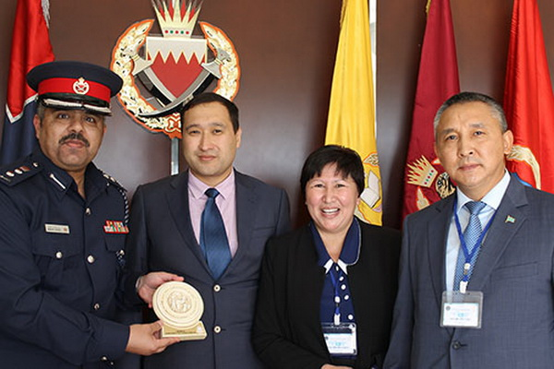
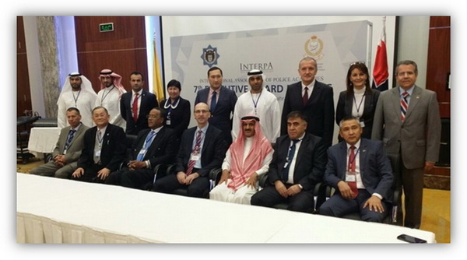

Slide 59
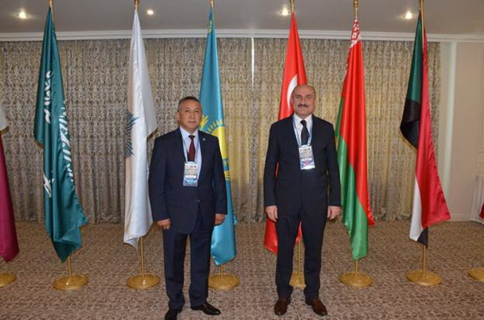
Об участии Костанайской академии МВД Республики Казахстан имени Шракбека Кабылбаева в работе 11-го заседания Исполнительного комитета INTERPA в г. Караганде, Казахстан. (03.10.2016)

Slide 60
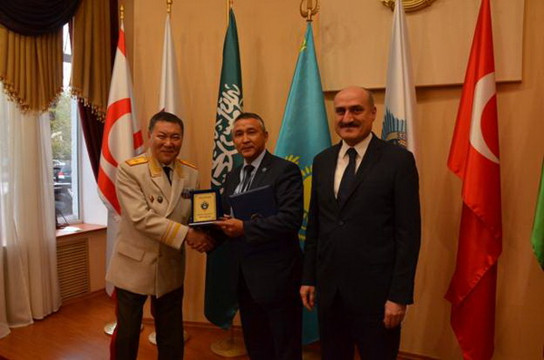
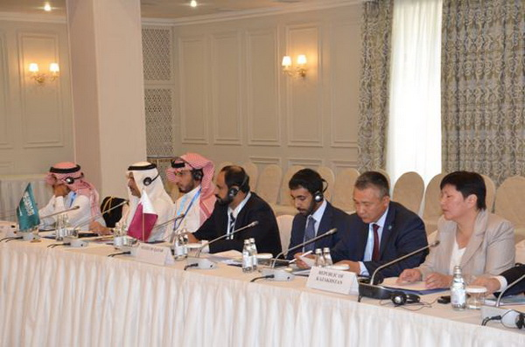

Slide 61
АУП Академии организовано руководство по подготовке специалистов высшей научной квалификации в докторантуре Карагандинской академии МВД Республики Казахстан имени Б. Бейсенова и Академии правоохранительных органов при Генеральной прокуратуре Республики Казахстан.

Slide 62
Вместе с тем, в ходе реализации научной деятельности в Академии имеется ряд проблем:
- Отсутствие типографии для реализации собственной издательской деятельности;
- Отсутствие помещения научно-информационного назначения (конференц-зал) с целью качественного проведения научных мероприятий (круглых столов, научных семинаров и.т.д.);
- Отсутствие финансирования электронных учебных изданий;

Slide 63
- Отсутствие государственно-частного партнерства в области научной, научно-технической и инновационной деятельности;
- Отсутствие финансирования возможности создавать научные лаборатории, научно-исследовательские институты, опытные производства, специализированные субъекты инновационной инфраструктуры, проектно-конструкторские организации, а также научно-образовательные консорциумы в порядке, установленном законодательством Республики Казахстан;
- Отсутствие в штате отдела организации научно-исследовательской и редакционно-издательской работы должности сотрудника, ответственного за международное сотрудничество;
- Отсутствие финансирования научных командировок профессорско-преподавательского состава, научных сотрудников, обучающихся;

Slide 64
- Отсутствие финансирования научных командировок профессорско-преподавательского состава, научных сотрудников, обучающихся;
- Отсутствие направления профессорско-преподавательского и научного состава, магистрантов в зарубежные научные и учебные учреждения на педагогическую, научную стажировку;
- Отсутствие повышения квалификации научных сотрудников;
- Отсутствие участия ученых Академии в грантовом и программно-целевом финансировании научной деятельности;
- Недостаточное финансирование образовательной деятельности Академии, в частности улучшения материально-технического оснащения с целью полноценной интеграции образования, науки и производства.

Slide 65
- отсутствие ведомственной программы развития образования и науки;
- недостаточная содержательность и гармоничность обучения, в связи с отсутствием его дополнения современным техническим сопровождением, отсутствие ведомственного нормативного регулирования деятельности библиотечных фондов ВУЗов (в том числе электронных), их финансирования и обновления;
- минимальное научное общение и обмен опытом с курсантами ВУЗов МВД и ФСИН зарубежных партнеров, с которыми заключены международные соглашения, в связи с отсутствием финансирования по линии научно-представительских мероприятий и практически полным запретом (кроме учебного процесса во время учебных занятий и самоподготовки) на использование электронно-цифровых устройств, имеющих функции видеозвонка, фото и видеозаписи, поддерживающие функции сотовой связи, курсантами;

Slide 66
- несоответствие количества профессорско-преподавательского состава ВУЗов МВД числу обучающихся (имеется превышение учебной нагрузки на отдельных кафедрах Академии до 1,5-2 раз; в частности в Костанайской академии при одинаковом по Карагандинской и Алматинской академиям ежегодном наборе курсантов, число профессорско-преподавательского состава непропорционально и составляет меньшее количество по сравнению с последними);
-недостаточное, а в отдельных случаях неудовлетворительное материально-техническое обеспечение ВУЗов МВД современным учебным оборудованием, компьютерной техникой, программным обеспечением и необходимым расходным материалом и софтом;

Slide 67
- отсутствие рационального подхода при выделении бюджетных средств из средств республиканского и местного бюджета по обеспечению нужд ВУЗов МВД техническими средствами, используемых в практической деятельности ОВД (профессорско-преподавательскому составу ВУЗов МВД нередко просто нечего демонстрировать при проведении практических занятий и занятий, способствующих развитие практических навыков);
- отсутствие в ВУЗах МВД полноценных образовательных порталов, связанное с недостаточным целевым финансированием ВУЗов;
- отсутствие учебных полигонов для отработки практических навыков курсантов, связанное с недостаточным финансированием ВУЗов, в отдельных случаях их полным отсутствием;
- отсутствие либо владение в недостаточном объеме профессорско-преподавательским составом и научными сотрудниками знаний в области развития и непосредственно пользования информационными продуктами вообще, и применительно к обучающим программам и изданию электронных учебных пособий, в частности;

Slide 68
- в большинстве ВУЗов и учебных центрах МВД имеется лишь теоретическое обоснование преподавания (методическое обеспечение учебных занятий, частично схемы и инфографика) по использованию технических средств в уголовном, административном судопроизводстве и других отраслях права;
- недостаточное количество технических специалистов со знанием IТ-технологий в ВУЗах МВД для масштабной и эффективной реализации и оказания образовательных услуг;
- изначально слабые базовые знания в области информационных технологий поступающих на обучение в ВУЗы МВД;
- отсутствие возможности у ВУЗов санкционированного доступа к информационным программам ОВД, таких как «Следователь» и «Участковый инспектор», другим информационным базам.

Slide 69
Пути решения проблемных вопросов в научной деятельности:
1. Открытие собственной типографии. Необходимость в закупе оборудования для типографии вузов МВД;
2. Выделение финансирования для получения помещения научно-информационного назначения (конференц-зал) и его оборудования.;
3.Финансирование электронных учебных изданий.
4.Необходимость осуществления государственно-частного партнерства
в области научной, научно-технической и инновационной деятельности.

Slide 70
5. Пользование услугами научных лабораторий коллективного пользования, участие в конкурсах научных, научно-технических проектов и программ, финансируемых из государственного бюджета и иных источников, не запрещенных законодательством Республики Казахстан.
6. Получение права создавать научные лаборатории, научно-исследовательские институты, опытные производства, специализированные субъекты инновационной инфраструктуры, проектно-конструкторские организации, а также научно-образовательные консорциумы в порядке, установленном законодательством Республики Казахстан.

Slide 71
7. Предусмотреть и ввести в штаты отдела организации научно-исследовательской и редакционно-издательской работы Академии должность сотрудника, ответственного за международное сотрудничество.
8. Обеспечить финансирование научных командировок профессорско-преподавательского состава, научных сотрудников, обучающихся.
9. Обеспечить финансирование направления профессорско-преподавательского и научного состава, магистрантов в зарубежные научные и учебные учреждения на педагогическую, научную стажировку.

Slide 72
10. С целью успешной реализации научно-исследовательской деятельности необходимо повышение квалификации научных сотрудников на постоянной основе.
11. Участие ученых Академии в грантовом и программно-целевом финансировании научной деятельности.
12. Обеспечение каждого сотрудника отдела персональным компьютером в комплекте с монитором, клавиатурой и мышью. С целью эффективной профессиональной деятельности (при наличии 10 сотрудников в подразделении имеют собственный компьютер в комплекте 9 сотрудников).

